Slide 1
主讲人：张晶

Slide 2

大纲
开发程序需要什么工具？
为什么选择VS Code？
在VS Code中配置Python项目开发环境
一站式开发Python项目范例
创建并克隆项目的git仓
开发/调试代码
测试代码(单元测试)
撰写README.md
发布代码
总结

Slide 3
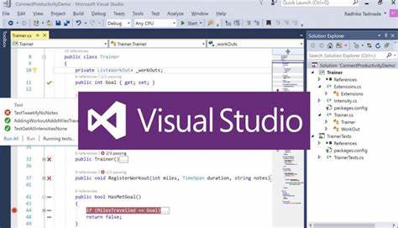
开发程序需要什么工具？
图形化集成开发环境(IDE)
编辑+编译+调试工具集
vim 编辑
gcc 编译
gdb 调试
make 工程编译管理
git 版本控制
vs
Notes:
Makefile 文件描述了整个工程的编译、连接等规则

Slide 4

开发者需要什么样的工具？
目标：又好用又好看
易学易用
高颜值，阅读代码赏心悦目
代码自动补全
跨平台
高度集成化
有助于提高生产力
阅读代码、编写代码、调试代码、管理代码、发布代码，一站式搞定！
Notes:
阅读代码、编写代码、调试代码、管理代码、发布代码，一站式搞定

Slide 5
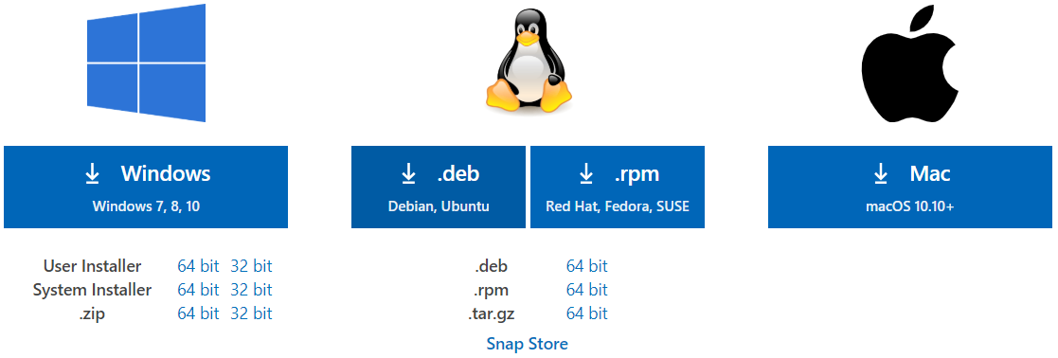
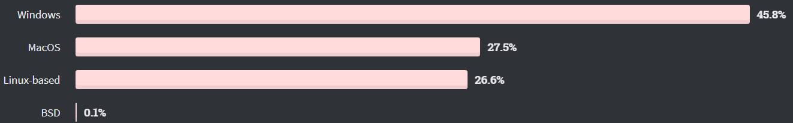
为什么选择VS Code？
开源、免费、跨平台支持
Notes:
支持Python程序员，在Windows/Linux/Mac上无缝切换是非常重要的
因为Python一个重要应用方向，深度学习，很多都是在Linux上完成的

Slide 6
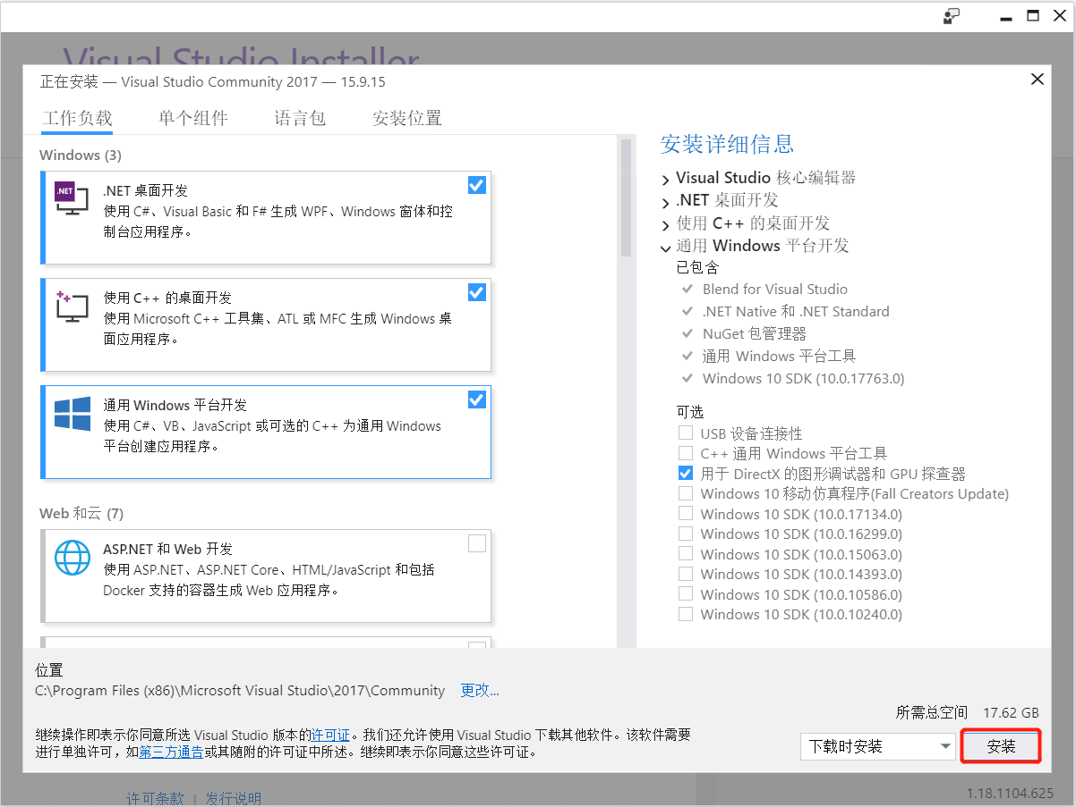
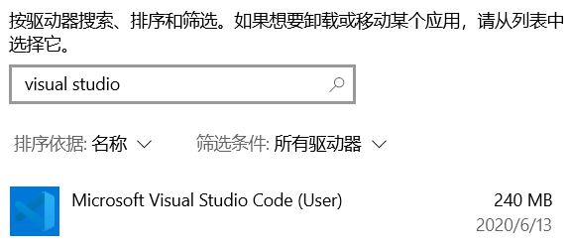
为什么选择VS Code？
轻量级编辑器
240MB vs 17.62GB
240MB
17.62GB
Notes:
轻量级，与一母同胞的大哥Visual Studio相比，的确很轻量

Slide 7
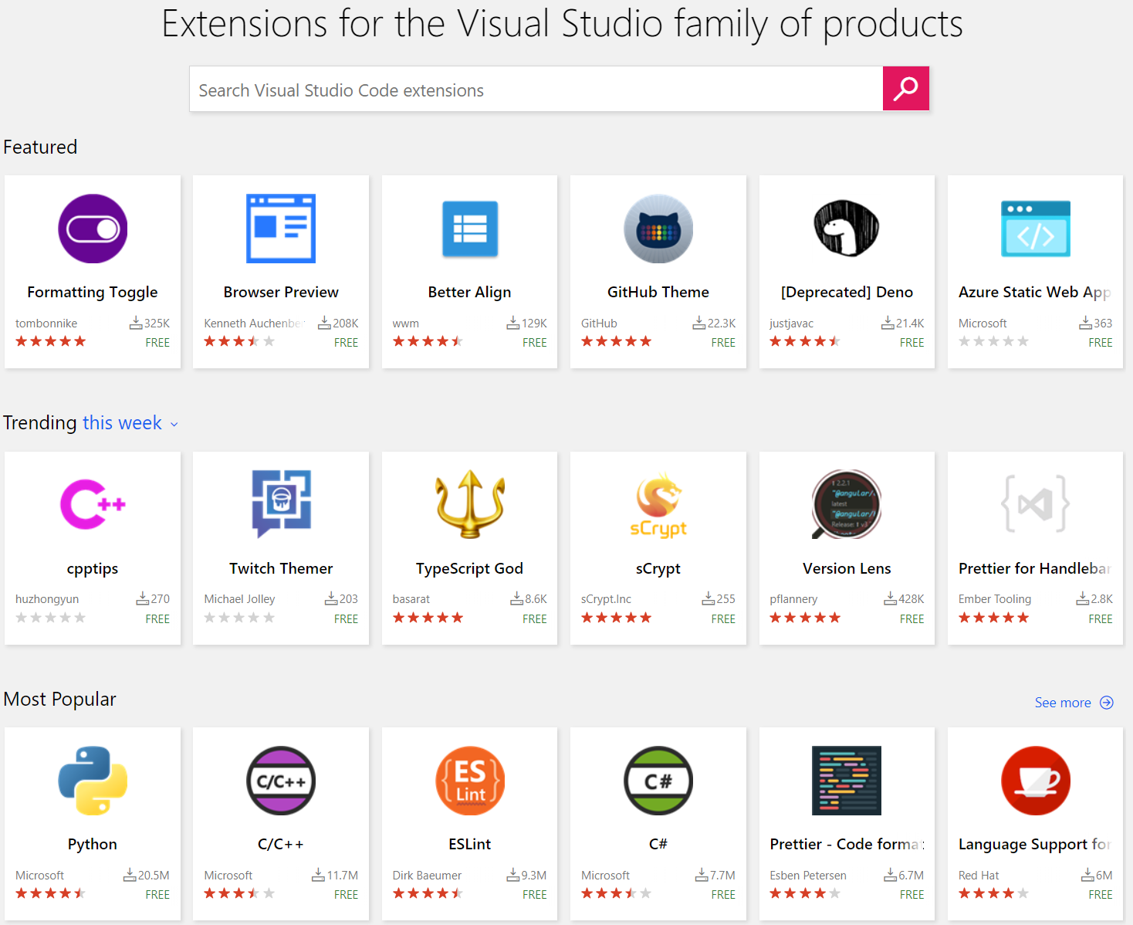
为什么选择VS Code？
扩展插件众多，功能丰富且强大
提升功能 or 提高颜值
Notes:
扩展插件：提升功能 or 提高颜值
一会儿在配置VS Code的时候，大家可以感受到

Slide 8
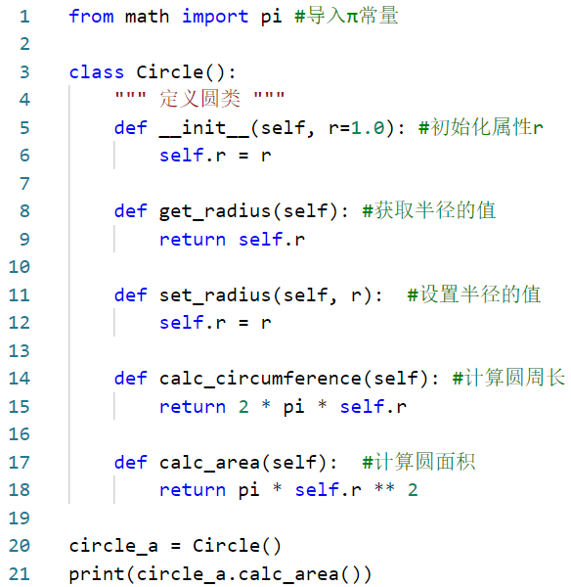
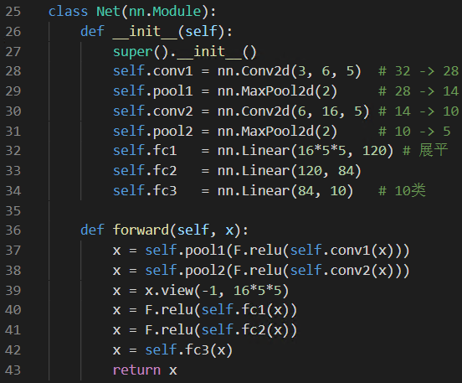
为什么选择VS Code？
高颜值、阅读舒服
字体、主题、语法高亮
Visual Studio (Dark)
Visual Studio (Light)
Notes:
Dark for coding
Light for writing

Slide 9
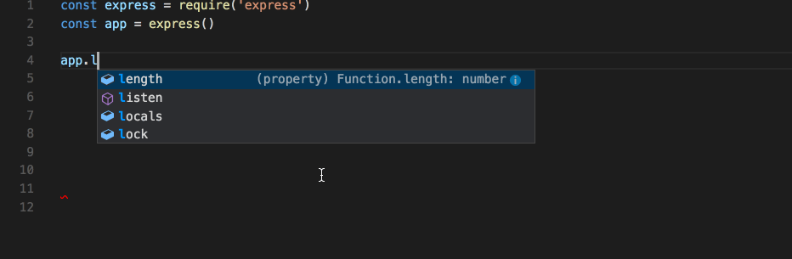
为什么选择VS Code？
自动代码补全，并给出方法/函数 使用帮助
帮助开发者减轻记忆负担

Slide 10
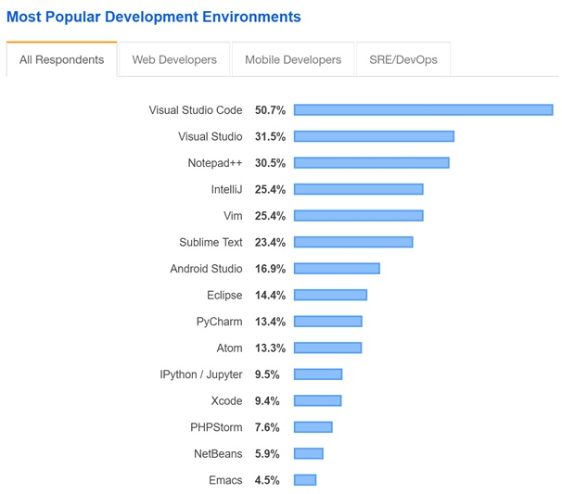
为什么选择VS Code？
相比vim，易学易用

Slide 11



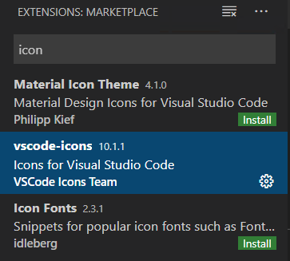
在VS Code中配置Python项目开发环境
VS Code
Anaconda
VS Code插件
Git

Slide 12
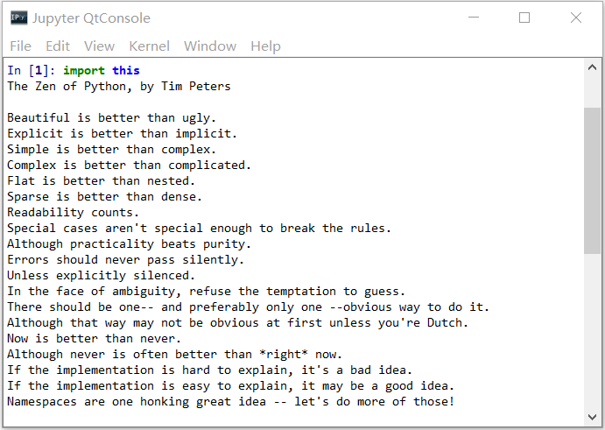
Python语言简介
Python的设计目标是努力做一个既好用又好懂(human readable)的程序设计语言
Python的设计哲学是：
优雅(Beautiful)
明确(Explicit)
简单(Simple)
Python之道

Slide 13
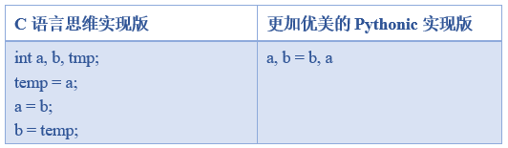
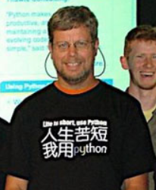
Pythonic风格
具备Pythonic风格的Python代码：
代码量小
维护成本低
编程效率高
Life is short, use Python
人生苦短，我用Python

Slide 14
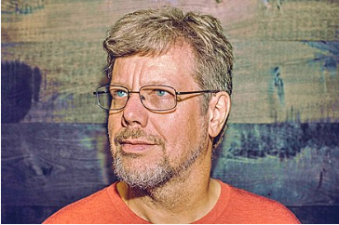
Python发展史
1989 Guido Van Rossum开始开发Python
1991 第一个公开发行版
2020
Python 2.0
2008
Python 3.0
2018
Python 3.7
2020
Python 3.8.2

Slide 15
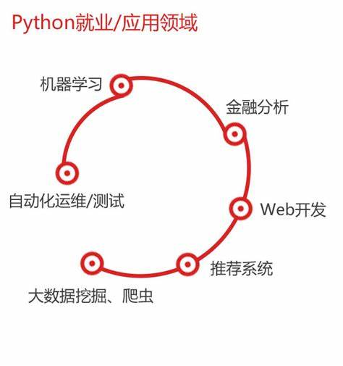
Python能做什么？
Web后端业务开发
网络爬虫
系统网络运维
科学与数字计算
大数据分析和挖掘
人工智能
3D游戏开发

Slide 16

Python项目开发环境
Anaconda：管理Python库和虚拟环境
Visual Studio Code： 图形化集成开发环境
Git版本控制工具

Slide 17
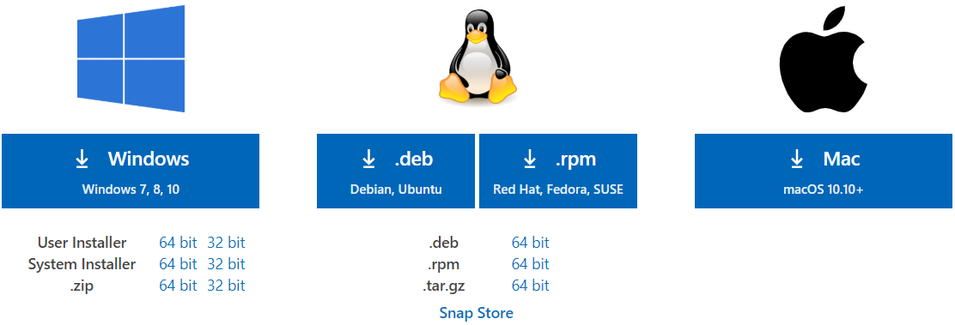
第一步：安装VS Code
VS Code官网下载安装包: https://code.visualstudio.com/Download

Slide 18
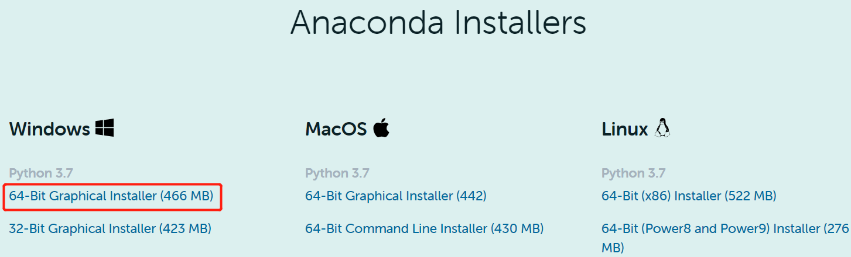
第二步：安装Anaconda
Anaconda：Python库和虚拟环境的管理工具，让Python使用者能方便快捷的管理Python运行的虚拟环境和开发应用需要的各种库，并且不用操心各种库之间的软件版本依赖关系
下载地址：https://www.anaconda.com/products/individual

Slide 19
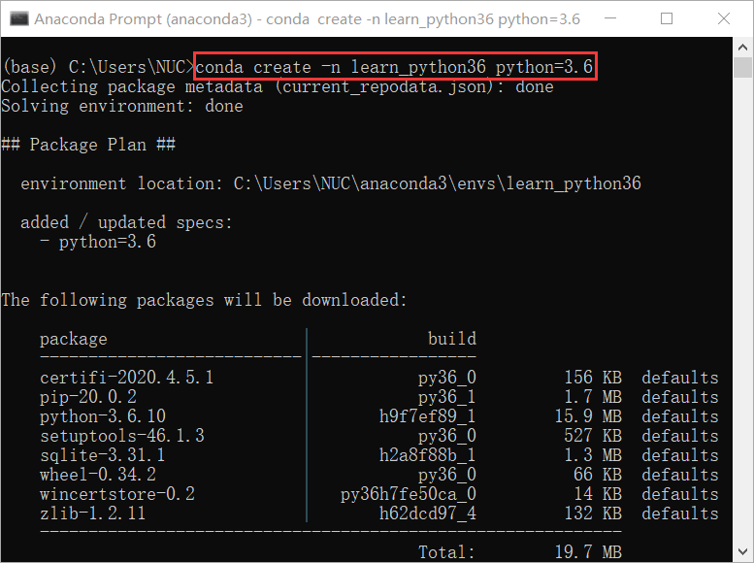
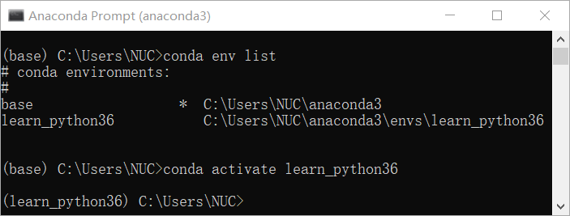
第三步：新建Anaconda虚拟环境
命令：conda create -n learn_python36 python=3.6

Slide 20
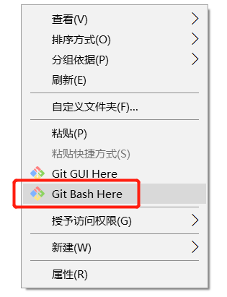
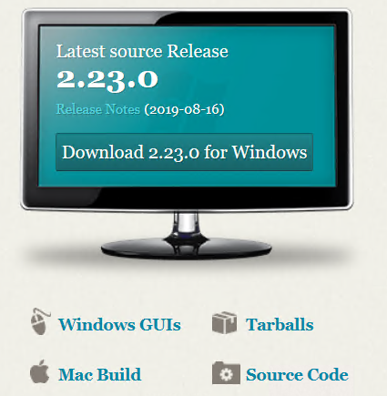
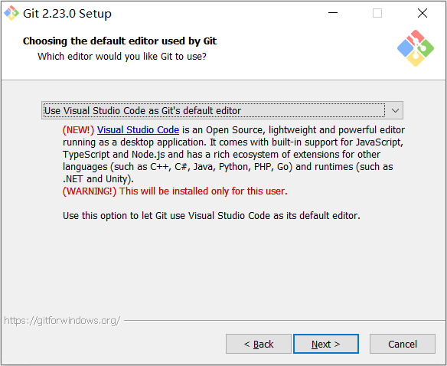
第四步：下载并安装Git
Git是一个开源免费的分布式版本控制工具，不管是小项目还是大项目，都可以高效的管理
从Git官网(https://git-scm.com/)下载安装程序

Slide 21

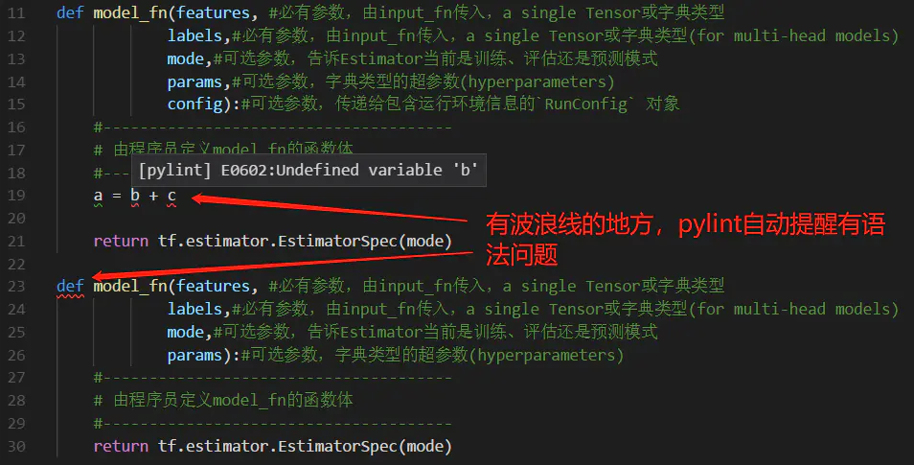
第五步：安装Python小工具
Pylint: Python代码静态检查

Slide 22
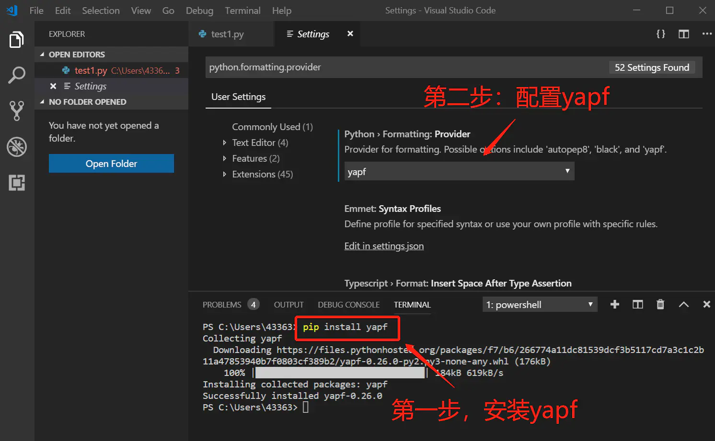
第五步：安装Python小工具
yapf:自动整理Python代码工具

Slide 23
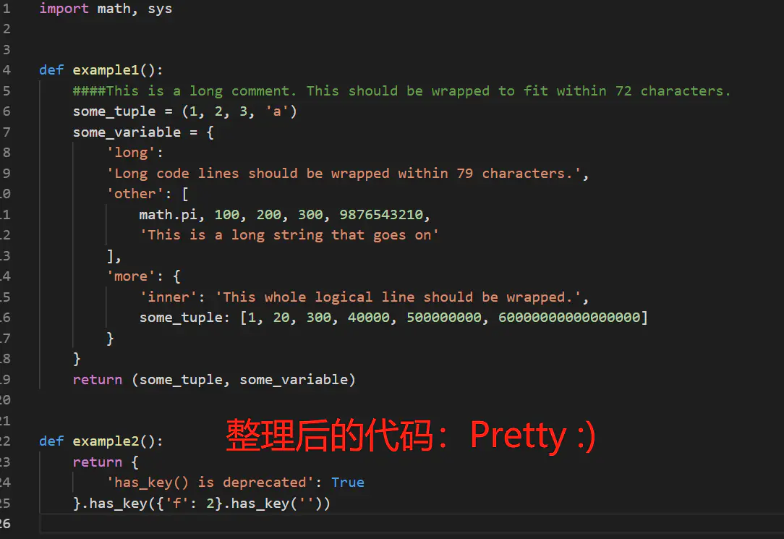
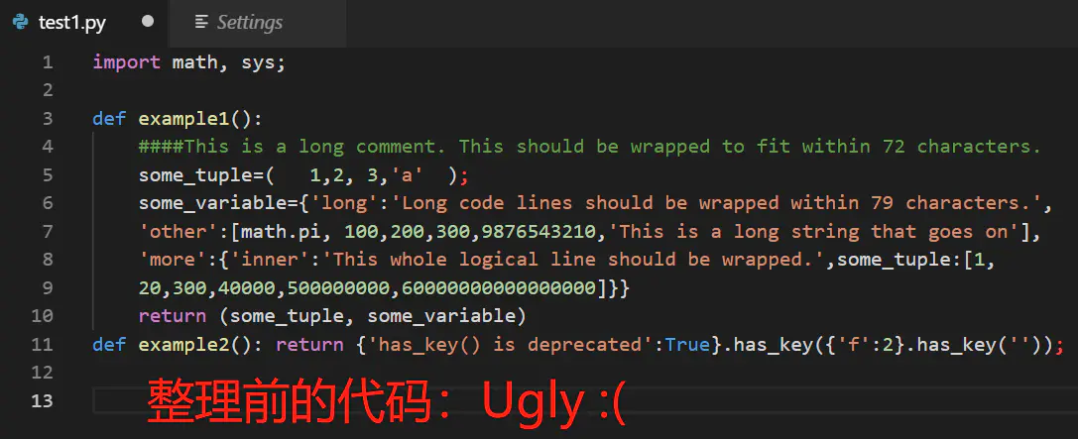
第五步：安装Python小工具
自动整理快捷键: Alt+Shift+F

Slide 24
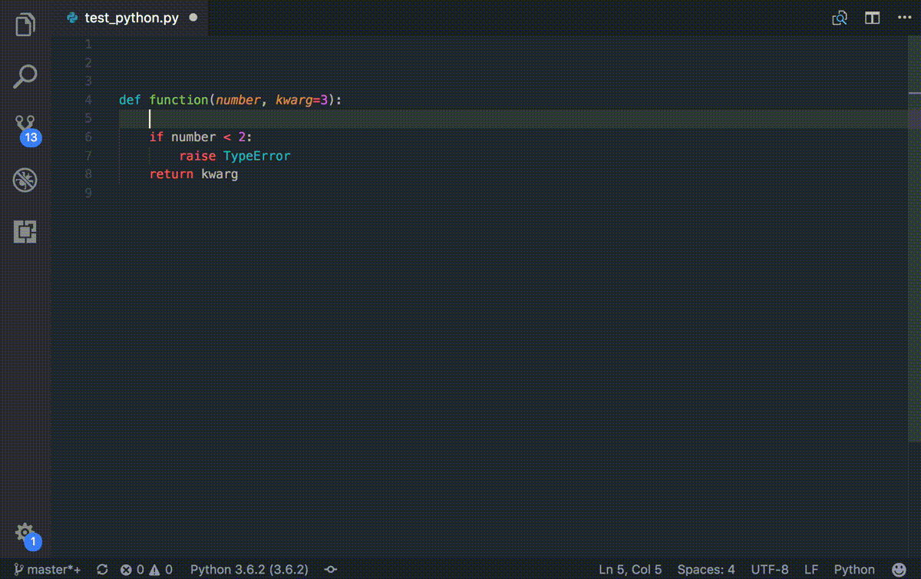
第六步：安装VS Code生产力小插件
autoDocstring：ctrl+shift+2，自动生成注释文档

Slide 25
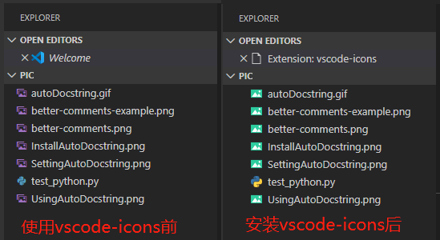
第六步：安装VS Code生产力小插件
vscode-icons. 这是一个美化VS Code图标的插件。可以提升在VS Code中开发代码的美好感受

Slide 26
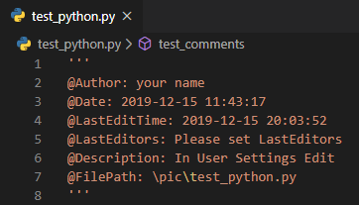
第六步：安装VS Code生产力小插件
koroFileHeader ：ctrl+alt+i”可以自动插入文件头注释

Slide 27
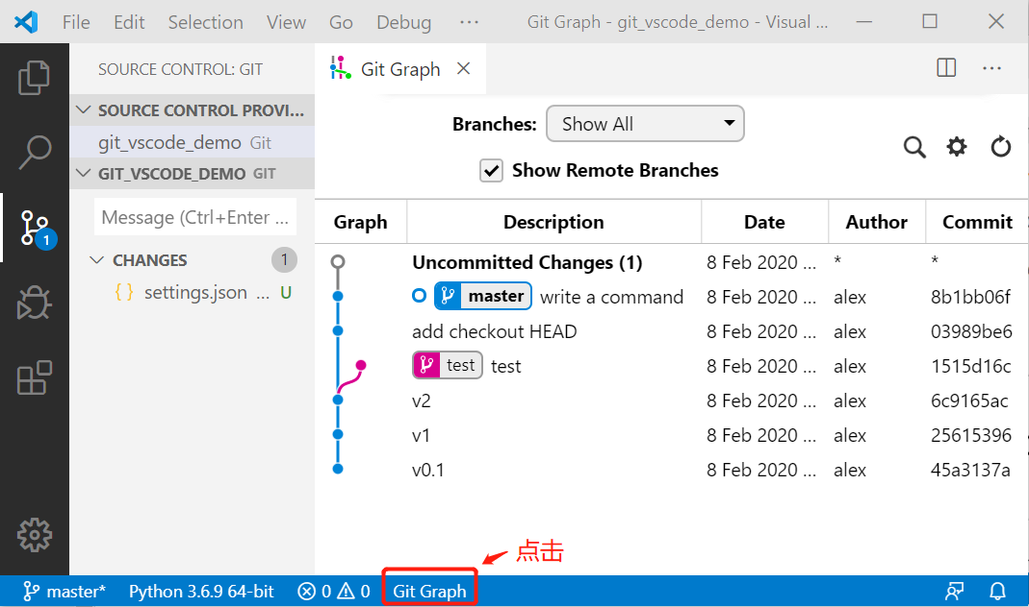
第六步：安装VS Code生产力小插件
Git Graph. 安装后，能可视化版本历史

Slide 28
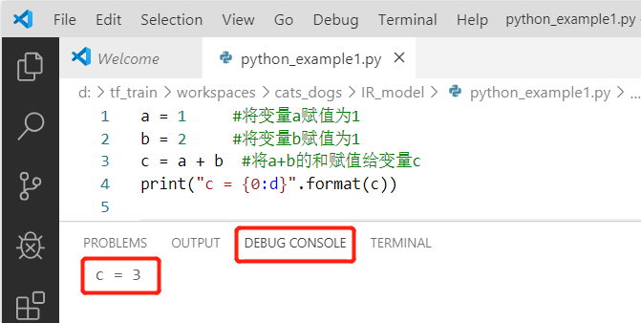
验证安装
ctrl+shift+P 选择Python解释器
键入Python程序，若运行成功，则证明安装成功
Notes:
成功运行，说明VS Code安装成功

Slide 29
VS Code常见操作（演示）
ctrl+shift+p：打开命令面板
配置显示语言
更改颜色主题
更改文件图标主题

Slide 30
VS Code Python代码编辑常见操作（演示）
Intellisense
配置静态代码检查工具pylint
配置Python代码自动格式化工具black/yapf
排序import语句
移动语句块
提取方法
多光标编辑
自动路径补全
Python交互式运行界面
调试控制台

Slide 31
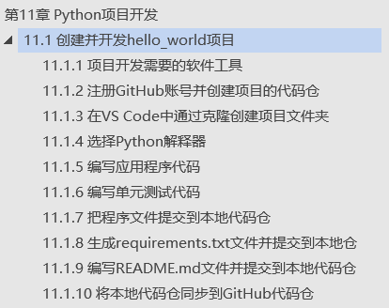
一站式开发Python项目范例

Slide 32
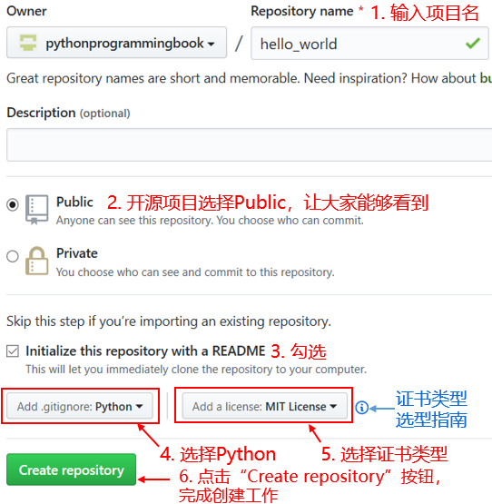
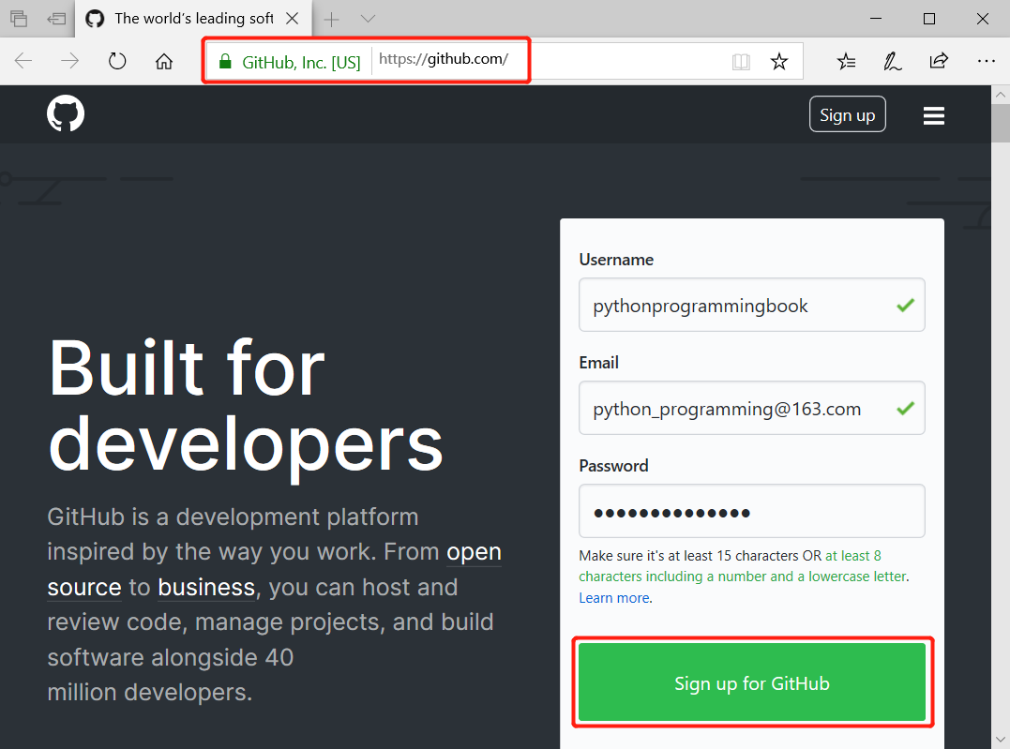
第一步
注册GitHub账号并创建项目的代码仓（演示）

Slide 33
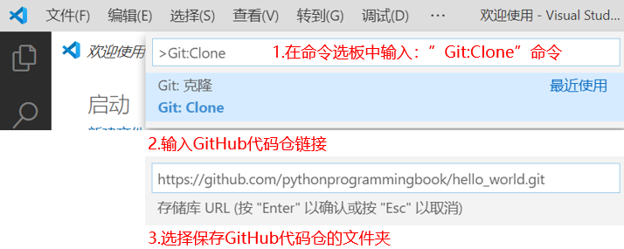
第二步
在VS Code中通过克隆创建项目文件夹（演示）
Notes:
在VS Code中没有类似Visual Studio那种的项目文件(*.vcxproj)，可以通过双击项目文件(*.vcxproj)来打开项目。在VS Code中，打开Python项目用“文件”菜单 ->“打开文件夹…”选项打开项目文件夹来实现。
用“文件”菜单 ->“打开文件夹…”选项打开已克隆的项目文件夹hello_world，如图11-5所示。从VS Code中打开hello_world项目文件夹后，可以在资源管理器中看到hello_world项目的现有资源：
.gitignore文件：告诉git哪些文件不用放入(ignore)版本库中
LICENSE文件：软件许可证文件
README.md文件：软件说明文件

Slide 34
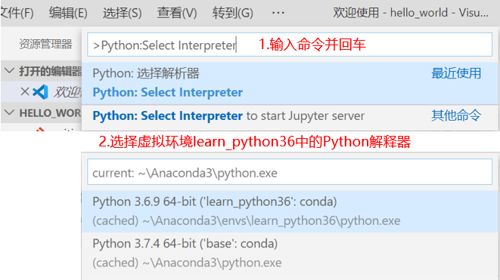
第三步
选择Python解释器（演示）

Slide 35
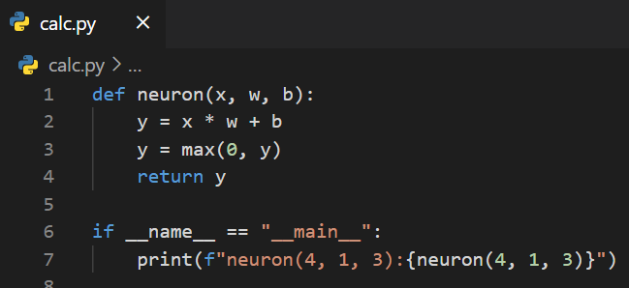
第四步
编写并调试应用程序代码（演示）

Slide 36
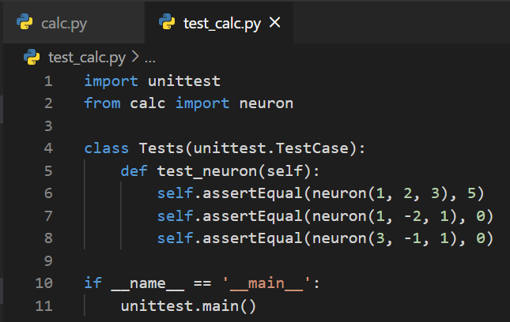
第五步
编写单元测试代码（演示）

Slide 37
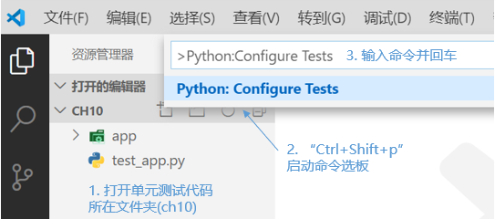
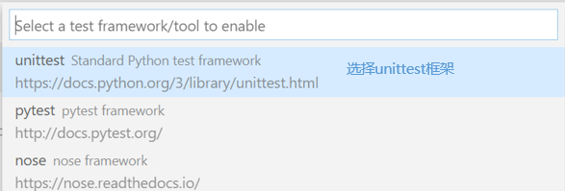
第六步
在VS Code中配置unittest框架并运行单元测试（演示）

Slide 38
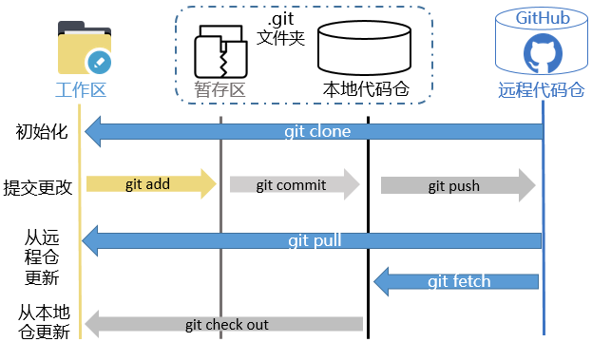
第七步
把程序文件提交到本地代码仓（演示）

Slide 39
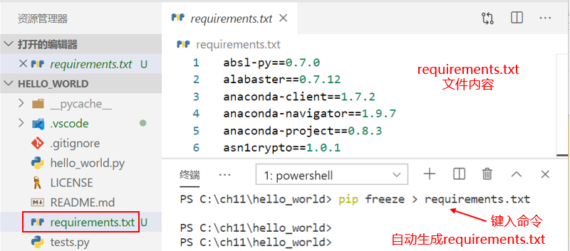
第八步
生成requirements.txt文件并提交到本地仓

Slide 40
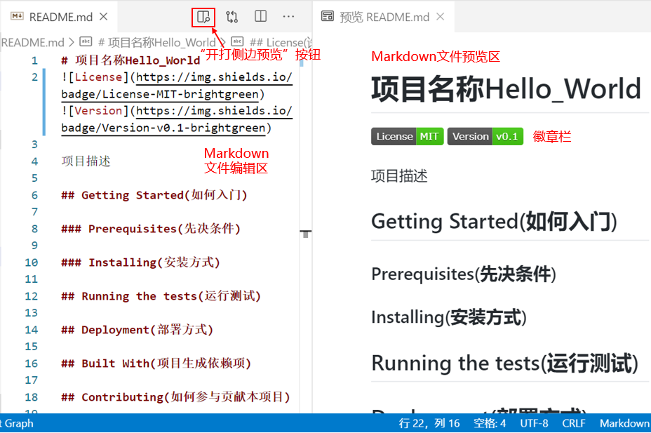
第九步
编写README.md文件并提交到本地代码仓（演示）

Slide 41
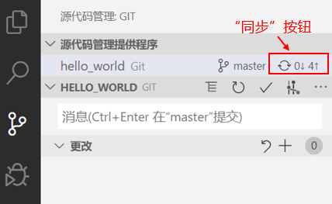
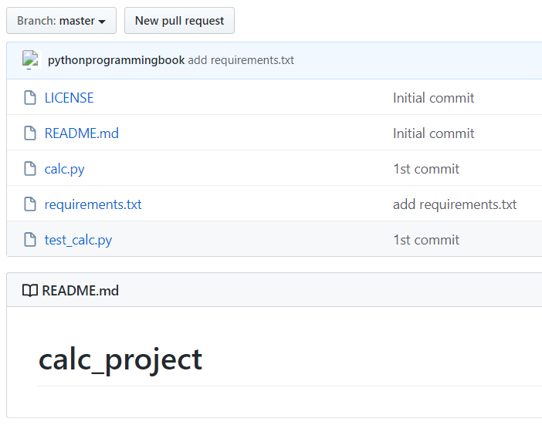
最后一步
将本地代码仓同步到GitHub代码仓（演示）

Slide 42

总结
Python开发者需要一个又好用又好看的开发环境
VS Code作为Python的开发环境，既好用又好看还好学
基于VS Code构建Python开发环境的步骤
VS Code常用小技巧（演示）
从零开始完成Python项目开发（范例）

